Slide 1
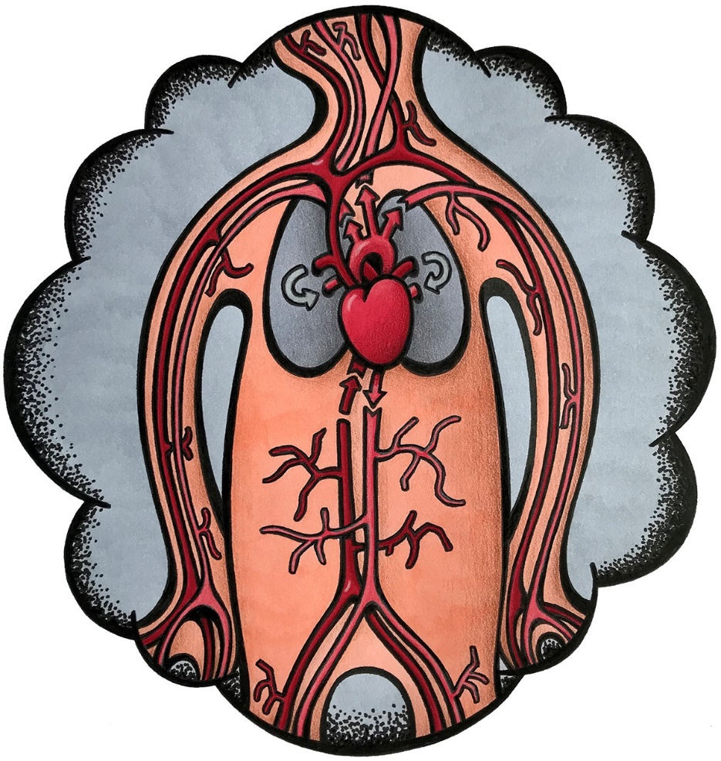
Økt 1

Slide 2
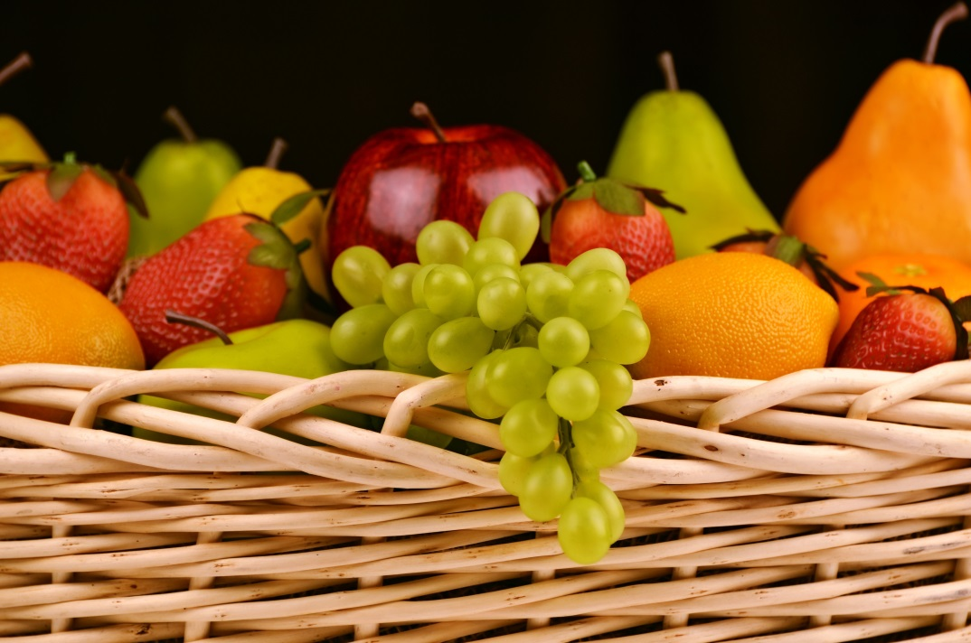
Oppdraget
Hvor blir det av ei drue som vi spiser?
Lag et flytskjema som viser hva som skjer med drua og hvilke organer som er involvert.

Slide 3
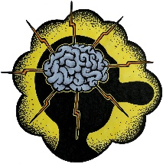
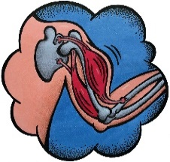
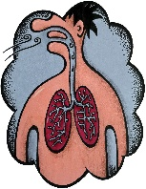
Koble organ til aktivitet
Vi bruker hjernen til å tenke med.
Vi bruker muskler til å sykle med samtidig som vi bruker lungene for å få inn pust for å sykle.
Tenke
Hjernen
Sykle
Musklene
Lungene

Slide 4
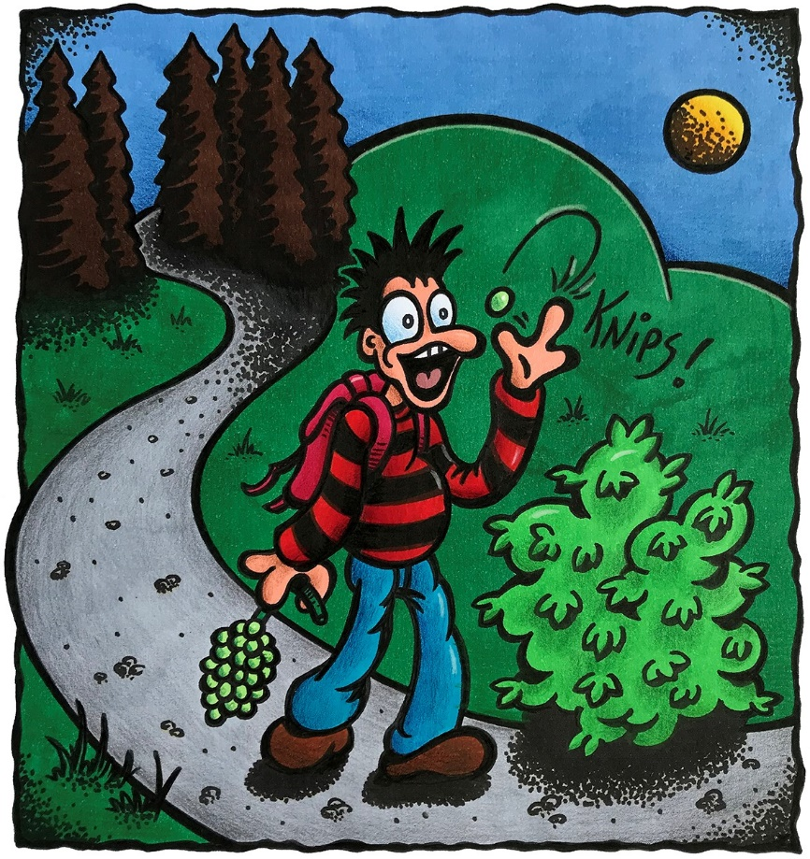
Økt 2

Slide 5
Eksempel fra side 4
Setning om hva som skjer:
«Jo, den deles opp i mindre og mindre biter inni kroppen din, på vei ned fra munnen til tarmene. Når bitene er små nok, kan de flytte seg over i blodet fra tarmene. »
Organer (deler av kroppen):
munnen
tarmene
blodet

Slide 6
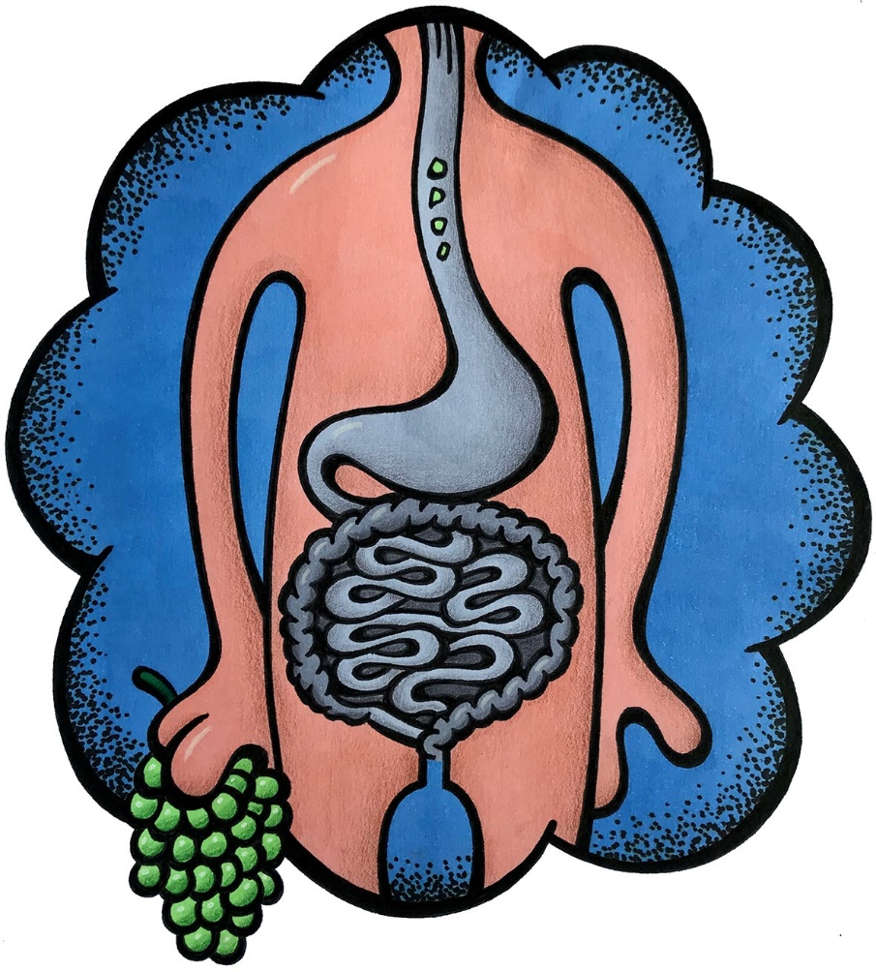
Musa er liten – maten blir til små biter
Hvem andre møter Kalle? Hvorfor møter han akkurat disse?

Slide 7
Modeller er forenklinger
Musa, hamsteren, Askeladden og så videre er modeller av noe i kroppen, de viser oss noe om kroppen.
Tegningene av kroppen til Kalle er også modeller som får fram noe riktig om hvordan kroppen er, mens andre ting blir feil.
Modeller er forenklinger av virkeligheten.

Slide 8
Flytskjema
Kobles til strøm, slå på.
Inn: Mel, egg, sukker, melk osv.
Ingrediensene puttes oppi bakebollen og blandes.
Vaffeljern
Heller røra fra øsa i vaffeljernet.
Kobles til strøm, slå på.
Stekte vafler tas ut av vaffeljernet.
Kjøkkenmaskin
Øse
Løfter passende røremengde med øsa.
Ut: vafler
Vi kan vise noe som skjer ved å lage et flytskjema.

Slide 9
Side 4 og 5
munnen
blodet
Maten deles opp i mindre og mindre biter.
tarmene
De små bitene flytter seg over i blodet.

Slide 10
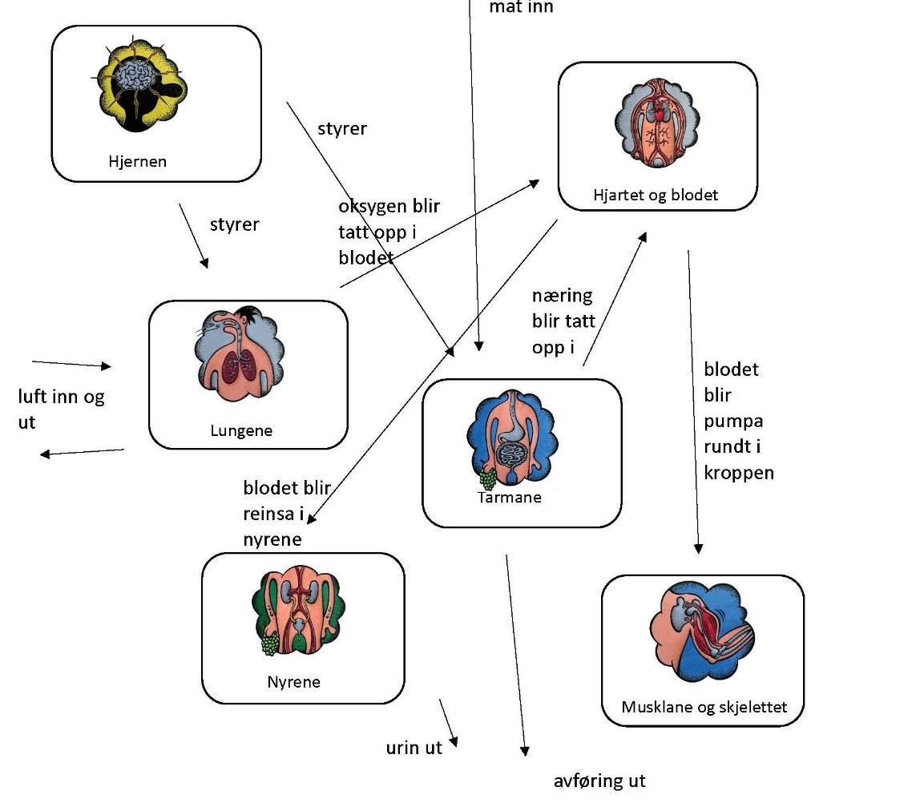
Økt 3

Slide 11
Lage flytskjema
Hva går inn i kroppen?
Drua
Hva går ut av kroppen?
Avføring, urin, svette
Energi som varme og bevegelse
Hva skjer underveis?

Slide 12
Nøkkelsetninger
Gjennom fordøyelsen brytes maten ned til mindre biter og tas opp i blodet fra tarmen.
Når vi puster, kommer oksygengass inn i lungene og tas opp i blodet.
Blodet frakter de små bitene fra maten og oksygengass rundt til hele kroppen. Dette kaller vi blodsirkulasjon.
Pusting, blodsirkulasjon og fordøyelse henger sammen.

Slide 13
Hva skjer hvis noe ikke virker?
Dere får utdelt et kort med en sykdom eller skade.
Bruk flytskjemaet til å vise hva som blir annerledes i kroppen med denne sykdommen eller skaden.

